Slide 1
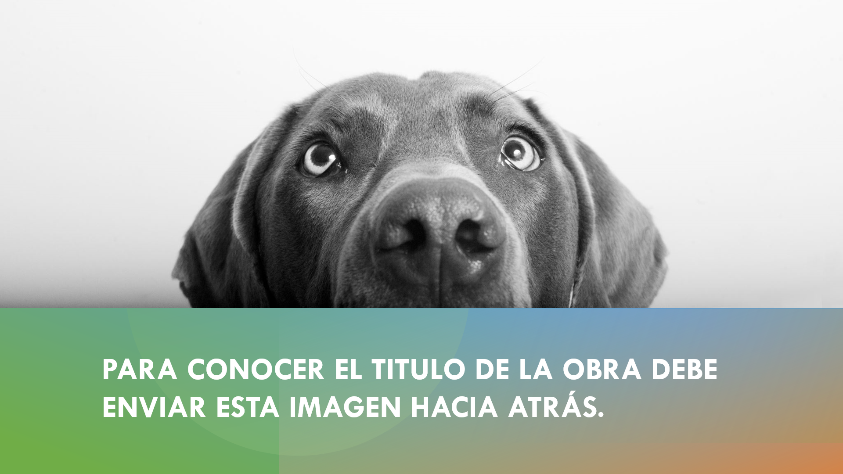
EL PERRO ANDALUZ

